Slide 1
Ставропольский государственный аграрный университет кафедра Информационные системы Дисциплина: Технология защиты информации
Тема: Методы и средства защиты информации в электронной коммерции
г. Ставрополь 2021

Slide 2
Классификация угроз в электронной коммерции
По характеру угрозы электронным документам можно разделить на следующие типы:
угроза раскрытия информации;
угроза нарушения целостности документа;
угроза потери доступа к документу;
угроза подделки документа.
По типу воздействия угрозы подразделяются на следующие типы:
природные;
непреднамеренные техногенные;
преднамеренные.
Соответственно, в комплекс защиты электронной документации входят следующие меры:
обеспечение надёжности функционирования технических средств;
обеспечение резервирования каналов связи;
резервное дублирование информации;
ограничение прав физического доступа к объектам системы документооборота;
разграничение прав доступа к файлам и папкам;
внедрение системы шифрования подписи (ЭЦП) и документов;
защита от вирусов;
защита от "взлома" сетей.

Slide 3
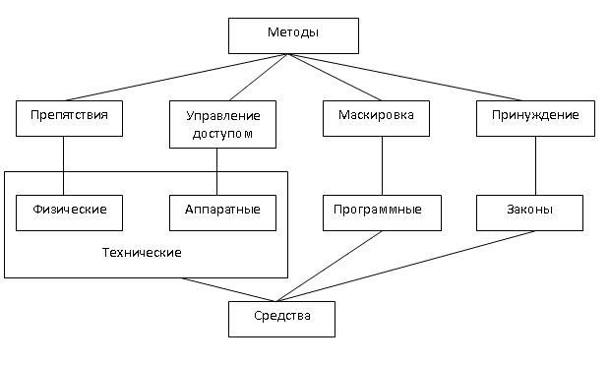
Взаимосвязь между методами и средствами защиты информации

Slide 4
Маскировка, препятствия, управление доступом, принуждение
Маскировка осуществляется за счёт программных средств защиты, к которым относятся:
криптографические средства;
уничтожение результатов решения задачи;
регистрация работы технических и программных средств;
разграничение доступа по паролям и ключам доступа;
электронная подпись.
Препятствия — это создание преград, физически не допускающих к информации. Средства защиты при этом следующие: механические преграды; сейфы, шкафы; датчики различного типа и т.д.
Управление доступом состоит в использовании паролей и измерения индивидуальных характеристик человека (цвет глаз), в определении границ дозволенности обращения к информации и т.д.
Принуждение – свод законов в области защиты информации электронной коммерции

Slide 5
Защита электронной коммерции с помощью кодирования экономической информации
Коды необходимы для автоматического поиска информации, её группировки, сортировки и получения сводных результатов вычислений. Кодирование — это процесс присвоения условного обозначения объектам. Коды могут быть цифровыми, буквенными и буквенно-цифровыми.
Распространёнными являются следующие системы кодирования: порядковая, серийная, позиционная, мнемоническая (код повторения), шахматный код.

Slide 6
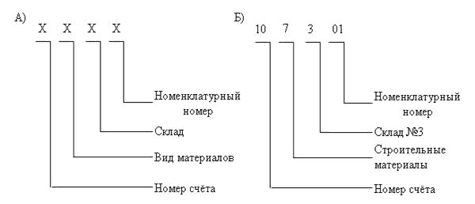
Позиционная система кодирования
Эта система отражает иерархическую соподчинённость признаков классификации. В бухгалтерском учёте распространены позиционные двух - и трёхпризначные коды.

Slide 7
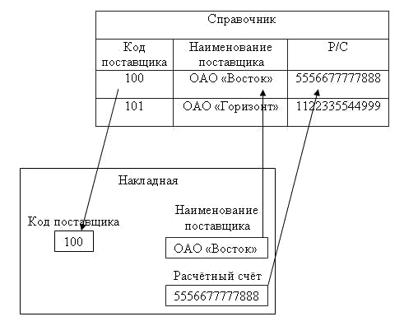
Иллюстрация применения кодов

Slide 8
Предметно-ориентированная задача
Создать кодированную накладную:
1. Поставщики: а) ООО « Винодел», б) «ООО Восход», в) «ОАО Урожай»
2. Расчетный счет: б) 1234654009, а) 5678958476, в) 098766346
3.Код поставщика: а) В-456, в) А-234, б) Р-768
Вариант 1 – поставщик 2
Вариант 2 – поставщик 1
Вариант 3 – поставщик 3
Зарисовать накладную и закодировать информацию по всем трем вариантам.

Slide 9
Защита информации электронной коммерции иерархическим классификатором
Правила построения иерархического классификатора следующие:
Определить число признаков, указать их наименование и соподчинённость (например, А (факультет) включает Б (специальности), Б включает В (группы), В включает Г (номера студента в группе)).
Определить число значений, принимаемых каждым признаком, и выбрать максимальное (например, А принимает максимальное значение 5, Б-3, В-4, Г-25).
Построить классификационное дерево (1).
Построить структуру кода по схеме (2).

Slide 10
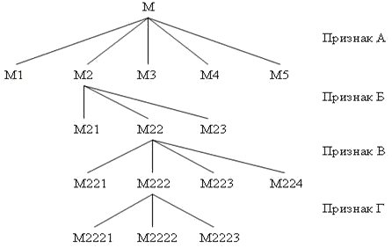
Построение классификационного дерева (рисунок1)

Slide 11
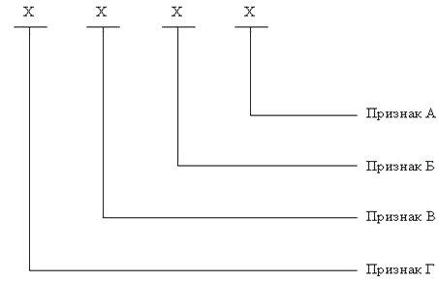
Структура кода (рисунок 2).

Slide 12
Контрольные вопросы
1. Классификация угроз электронной коммерции.
2. Взаимосвязь между методами и средствами защиты информации.
3. Маскировка, препятствия, управление доступом, принуждение.
4. Защита информации электронной коммерции иерархическим классификатором.

